Slide 1

Indice
Presentazione Interfaccia
Interfaccia e utilizzo
Presentazione grammatica
Descrizione grammatica
Java
Gestione dati e metodi
Gestione errori
Testing del tool
Alcuni casi di test con output
1

Slide 2
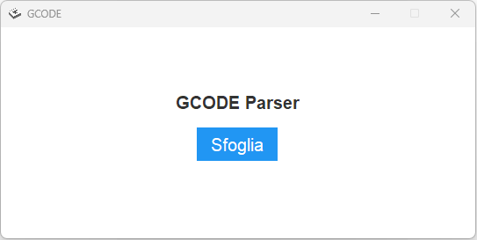
Interfaccia e utilizzo
GCODEParser è un JAR eseguibile dopo aver installato JDK o JRE sul proprio computer windows. Il tool permette di estrapolare le informazioni da un file scritto in GCode e di visualizzare i comandi del programma con una breve descrizione e una rappresentazione grafica.
2

Slide 3
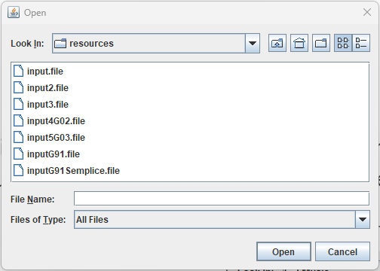
Interfaccia e utilizzo
Cliccato i tasto «Sfoglia» il tool ci permette di scegliere un file, contenente il Gcode, da qualsiasi posizione all’interno della memoria di massa della nostra macchina.
3

Slide 4
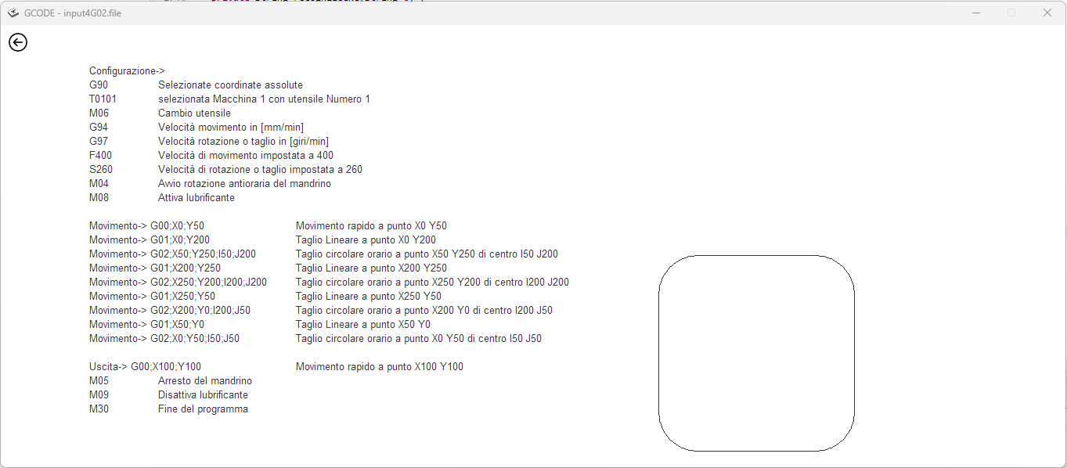
Interfaccia e utilizzo
Infine si possono visualizzare i comandi e la rappresentazione grafica a schermo.
4

Slide 5
Descrizione grammatica
La grammatica utilizzata permette di riconoscere programmi scritti in GCode è la seguente:
Abbiamo scelto di dividere il programma in tre parti:
Configurazione
Lista movimenti
Uscita (termine operazione)
5

Slide 6
Descrizione grammatica: Configurazione (1/2)
Nonostante il GCode sia un linguaggio abbastanza libero per quanto riguarda la struttura del codice, la nostra grammatica descrive una struttura meno dinamica.
La configurazione è descritta come segue:
Seguendo lo schema, la grammatica è formata da:
Selezione coordinate assolute o relative (GCODESCOORD)
Selezione macchina e utensile (TCODES)
Cambio utensile (MCODES)
6

Slide 7
Descrizione grammatica: Configurazione (2/2)
La grammatica continua con:
Selezione unità di misura velocità di movimento (GCODESF)
Selezione unità di misura velocità di taglio (GCODESS)
Velocità di movimento (FCODES)
Velocità di taglio (SCODES)
Configurazioni aggiuntive (mConfig)
7

Slide 8

Descrizione grammatica: Lista movimenti (1/4)
La lista dei movimenti, che descrivono il lavoro svolto dalla macchina, è così strutturata:
Il movimento che l’utensile può effettuare è di tre tipi:
Lineare veloce (gCommCoordFast)
Lineare (gCommCoordNoInt)
Circolare (gCommCoordInt)
8

Slide 9
Descrizione grammatica: Lista movimenti (2/4)
Il movimento lineare veloce viene utilizzato per raggiungere velocemente il punto iniziale della lavorazione.
È formato da:
Il codice univoco «G00» (GCODESFAST)
Coordinate x (XCOORD) e y (YCOORD) nel piano
9

Slide 10
Descrizione grammatica: Lista movimenti (3/4)
Il movimento lineare viene utilizzato per l’operazione di taglio che congiunge due punti nel piano.
È formato da:
Il codice univoco «G01» (GCODESINT)
Coordinate x (XCOORD) e y (YCOORD) nel piano del punto da raggiungere
10

Slide 11
Descrizione grammatica: Lista movimenti (4/4)
Il movimento circolare viene utilizzato per l’operazione di taglio che congiunge due punti nel piano tramite interpolazione.
È formato da:
Il codice univoco «G02» (rotazione oraria) oppure «G03» (rotazione antioraria) (GCODESINTCIRC)
Coordinate x (XCOORD) e y (YCOORD) nel piano del punto da raggiungere
Coordinate i (ICOORD) e j (JCOORD) del centro dell’arco di circonferenza
11

Slide 12

Descrizione grammatica: Uscita
Il termine delle operazioni viene effettuato nell’ultima parte del programma:
Viene effettuato un movimento lineare veloce (gCommCoordFast) lontano dal pezzo lavorato e vengono specificati alcuni codici per spegnere la macchina e concludere la lavorazione (mConfig).
12

Slide 13
Gestione dati e metodi
L’interfaccia è stata implementata come componente separato dal launcher, utilizzando componenti sia di Java Swing che AWT. Di seguito una breve documentazione dei metodi dell’interfaccia:
-> costruttore che si occupa di impostare e mostrare tutti i componenti dell’interfaccia.
-> si occupa di mostrare le informazioni ottenute dall’handler.
-> mostra il selettore del file da leggere
-> metodo lanciato dal listener sul pulsante «Sfoglia», a sua volta si ricollega alla classe ParserLauncher.java per lanciare il selettore del file e le operazioni di visualizzazione delle informazioni
13

Slide 14
Gestione dati e metodi
Proseguiamo con i metodi del Launcher:
-> imposta l’oggetto da dare dal parser, restituendo tutto il file selezionato.
-> metodo richiamato dall’interfaccia che avvia il processo di selezione del file e riconoscimento.
-> istanzia l’interfaccia
14

Slide 15
Gestione dati e metodi
La classe che si occupa di creare la lista dei movimenti e della configurazione è l’Handle, i cui metodi più significativi sono i seguenti:
-> metodo che riceve il codice del tipo di movimento lineare, le coordinate del punto finale e lo aggiunge all’arrayList dei movimenti.
-> metodo che riceve il codice del tipo di movimento circolare, le coordinate del punto finale, le coordinate del centro e lo aggiunge all’arrayList dei movimenti.
-> metodo che riconosce tutti i codici forniti nella configurazione.
15

Slide 16
Gestione degli errori
Vengono effettuati controlli sulla presenza e correttezza dei codici e si controlla che ogni campo contenente le informazioni del brano sia di lunghezza pari a 30 caratteri.
Sfruttiamo il riconoscimento delle eccezioni di ANTLR per capire che tipo di errore riceviamo durante il parsing
Alcuni esempi:
Codice errato
Formato coordinate errato
16

Slide 17
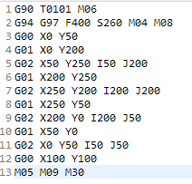
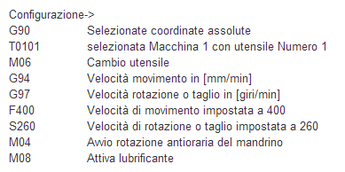
Alcuni casi di test (codice corretto)
Esempio di codice corretto:
Il tool restituisce la configurazione corrispondente alle prime due righe di codice:
17

Slide 18
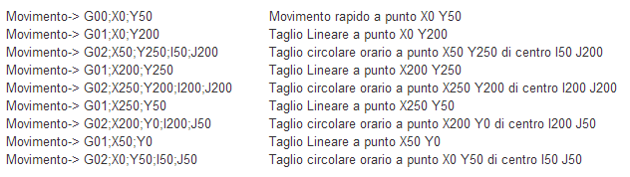

Alcuni casi di test (codice corretto)
La lista dei movimenti da effettuare:
La configurazione di uscita:
18

Slide 19

Alcuni casi di test (codice corretto)
E infine una rappresentazione grafica del lavoro della macchina:
19

Slide 20
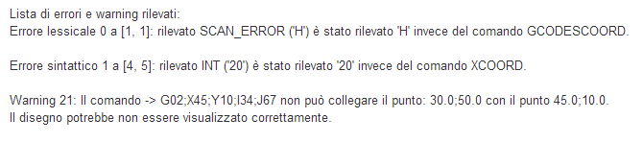
Alcuni casi di test (codice errato)
Nel caso in cui il programma presenti errori, viene stampata una lista di errori e avvisi dopo aver effettuato il parsing:
In questo caso ci sono errori lessicali (codice errato) e sintattici (formato errato) e anche un avviso che riguarda un possibile errore nel taglio circolare. Infatti se l’utensile non è in grado di collegare due punti tramite interpolazione, il tool avvisa l’utente del possibile sbaglio.
20

